Slide 1
孕前产前检查告知
播州区人民医院 产科宣
制作：王旭飞

Slide 2
经过婚检，可以全面了解自身及对方的健康状况，对家庭幸福和睦、提高性生活质量、孕育健康后代至关重要。因此，婚检是保障后代健康的第一关，是出生缺陷综合防治的一级预防。

Slide 3
叶酸补充

Slide 4
孕早期健康管理
可以享受的服务为：
1、需要孕妇到居住地的医疗机构建立《母子健康手册》后进行第1次产前检查。医生对孕妇的健康状况进行评估，包括询问既往史、家族史、个人史等，观察体态、精神等，进行一般体检、妇科检查和血常规、尿常规、血型、肝功能、肾功能、艾滋病、梅毒和乙肝等相关检查。
2、提供孕早期生活方式、心理和营养保健指导，特别强调避免致畸因素和疾病对胚胎的不良影响，及时告知和督促孕妇进行产前筛查和产前诊断。
3、根据检查的结果，对具有妊娠危险因素和可能有妊娠禁忌症或严重并发症的孕妇，及时转诊到上级医疗卫生机构，并及时随访转诊结果。

Slide 5
孕0-5周
是否空腹:是
检查项目:抽血检查及或彩超检查。
检查目的:确定是否怀孕（可以通过验孕棒自行确认是否怀孕）
一般在停经(从上次月经第1天开始算起)后35天左右检查。
B超小贴士
进行腹部彩超前需多喝水，待膀胱充盈后(俗称“涨尿”)再做检查;对于腹部脂肪较厚或者涨尿未成功的孕妈妈，也可以选择阴道彩超。

Slide 6
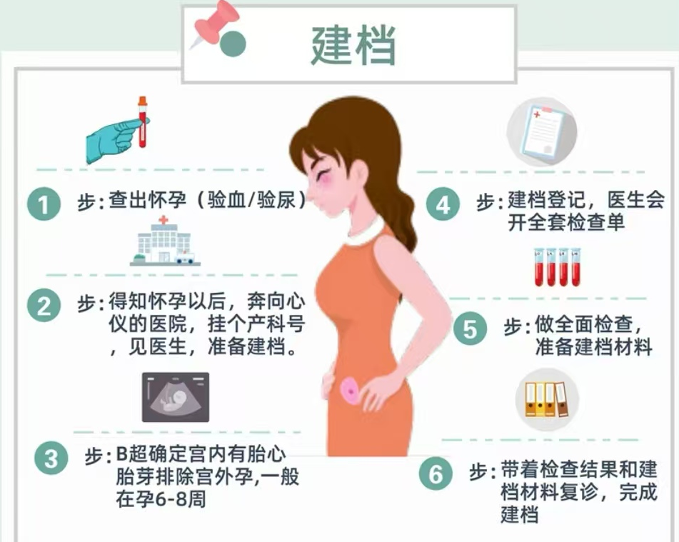
6~13+6周
建立《遵义市母子健康服务手册》、确定孕周、推算孕产期、评估高危因素、血压、体重指数、胎心率、血常规、血型、尿常规、肝肾功能、甲状腺功能、空腹血糖、免费传染病筛查（乙肝、梅 毒 、艾滋病）、B超、心电图，心脏彩超。
必要时行血红蛋白电泳试验（或地贫基因检测）。
11~13+6周B超测量NT厚度

Slide 7
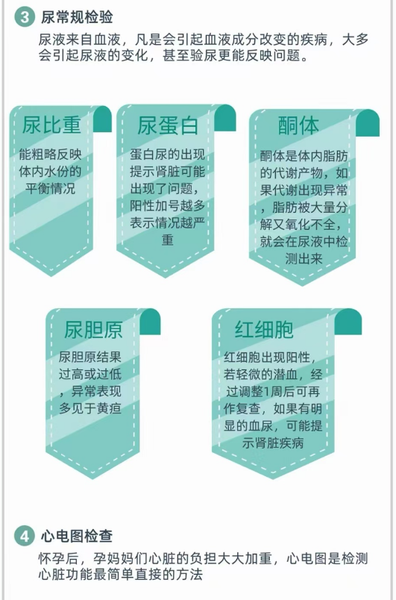

Slide 9
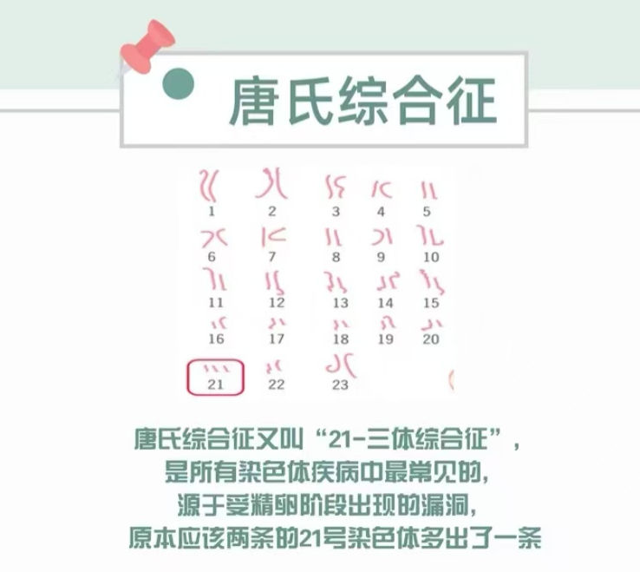
14-19+6周
血压、体重、宫高、腹围、胎心率，血常规、尿常规、唐氏综合征筛查或无创DNA检查，必要时行产前诊断胎儿染色体检查（有几种情况直接作此项检查，另有告知），补钙、补铁。

Slide 10
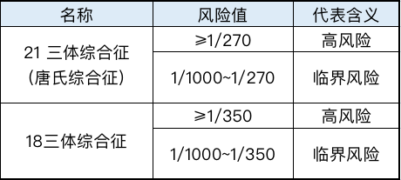
筛查出高风险或临界风险并不代表胎儿就是唐氏综合征或者其它异常，只是风险相对来说比较高，需要进一步检查去确定或者排除。

Slide 11
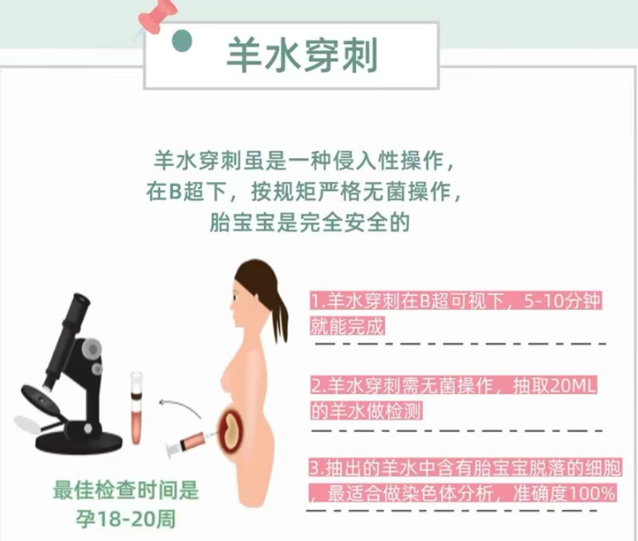

Slide 12
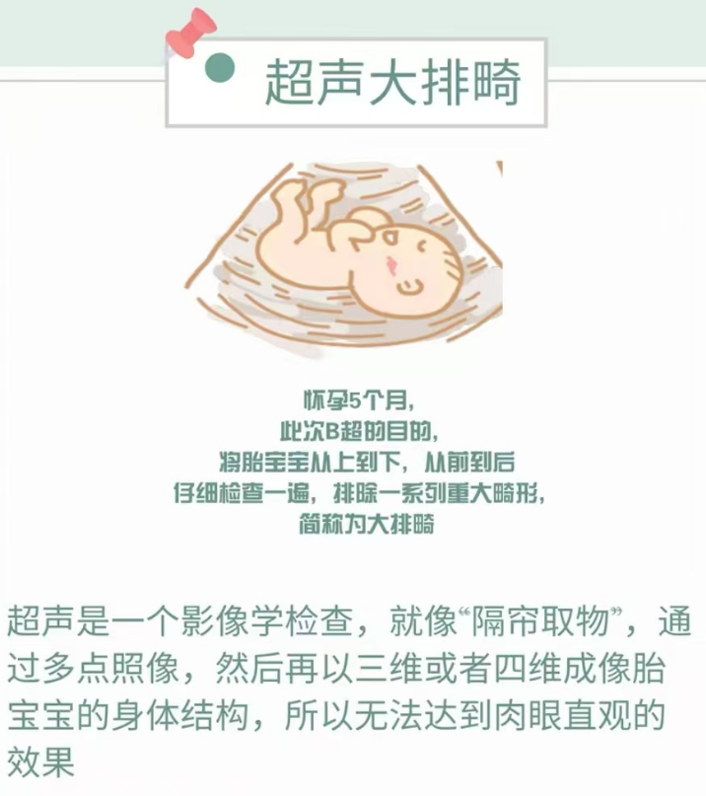
20-23+6周
血压、体重、宫高、腹围、胎心率，血常规，尿常规，铁蛋白，
行胎儿系统超声筛查（请提前1-2月预约）

Slide 13
孕24-27+6周
是否空腹:是
检查项目:糖筛（妊娠期糖尿病筛查）、基础检查
检查目的:这个检查是看准妈妈是否有妊娠期糖尿病，需要将糖水在3-5分钟之内喝完，每次测糖间隔为1个小时，因空腹喝糖水容易胃不舒服，有些孕妈会头晕呕吐，建议家属陪同。
糖耐量检查前3天应正常饮食，不要过分的克制饮食，前一晚10点后禁食禁水

Slide 14
妊娠期糖尿病筛查需抽血3次，分别是空腹时（喝葡萄糖水前）、血糖和口服75克葡萄糖后1小时、2小时的血糖。
诊断标准：☆ 空腹血糖5.1＜mmol/L，☆ 服糖后1小时血糖＜10mmol/L，☆ 服糖后2小时血糖＜8.5mmol/L，若其中任何一项达到或者超过上述标准则诊断为妊娠期糖尿病。
若被诊断为妊娠期糖尿病，一般医院会要求孕妈妈去营养门诊，医生会通过饮食、运动、控制体重及药物治疗等方法来帮助孕妈妈控制血糖。

Slide 15
28-31+6周
血压、体重、宫高、腹围、胎心率、胎位、血、尿常规、B超检查。
是否空腹:否
检查项目:胎儿系统超声筛查、基础检查
检查目的:俗称“小排畸”，主要是补充检查监测胎儿的生长发育情况，查验胎儿是否有生长受限、羊水及脐带异常等情况。
Tips:28周以后，产检变为两周一次，医生要为孕妈检查是否有水肿现象，预防子痫前期的发生。胎动逐渐规律，孕妈要注意寻找胎动的规律，发现异常及时就医。

Slide 16
孕32-34+6周
是否空腹: 为了避免部分孕妈出现空腹时间过长出现低血糖，可进食早餐，避免饱腹检查即可。
检查项目:基础检查
检查目的:常规进行体重、血压、宫高、腹围、胎心率、心电图、肝肾功能、凝血功能、甲乙丙肝、梅毒、艾滋等检查，必要时心脏彩超。

Slide 17
孕35-37周
是否空腹:否
检查项目:胎心监护 (NST)、基础检查：血压、体重、宫高、腹围、胎心率、胎位，白带检查、GBS筛查
检查目的:胎心监护是正确评估胎儿宫内状况的主要监测手段。做胎心监护一定要吃早餐，宝宝如果不动，可能是睡着了。可以轻轻拍打腹部给宝宝发信号，或者起身走动。
从36周开始，产检变为每周一次，每次产检都要做胎心监护，医生会持续监视胎儿的状态。

Slide 18
孕37-40+6周
是否空腹:否
检查项目:胎心监护 (NST)、基础检查：血压、体重、宫高、腹围、胎心率、胎位，必要时行血常规、凝血功能、肝肾功能等检查
检查目的:胎心监护是正确评估胎儿宫内状况的主要监测手段。做胎心监护一定要吃早餐，宝宝如果不动，可能是睡着了。可以轻轻拍打腹部给宝宝发信号，或者起身走动。

Slide 19
孕37-40+6周
在此孕周内可能会出现不规律宫缩，孕妈妈感觉活动多或憋尿后有腹部发硬感，是正常反应，腹痛或次数不过多就不必过分担心。
38周以后，有的孕妈妈可能已经入盆，但入盆不代表马上要生了。孕妈妈可以熟悉了解生产的过程，并学习拉玛泽呼吸法。随时注意胎动情况以及临产征兆(见红、破水、腹痛等)

Slide 20
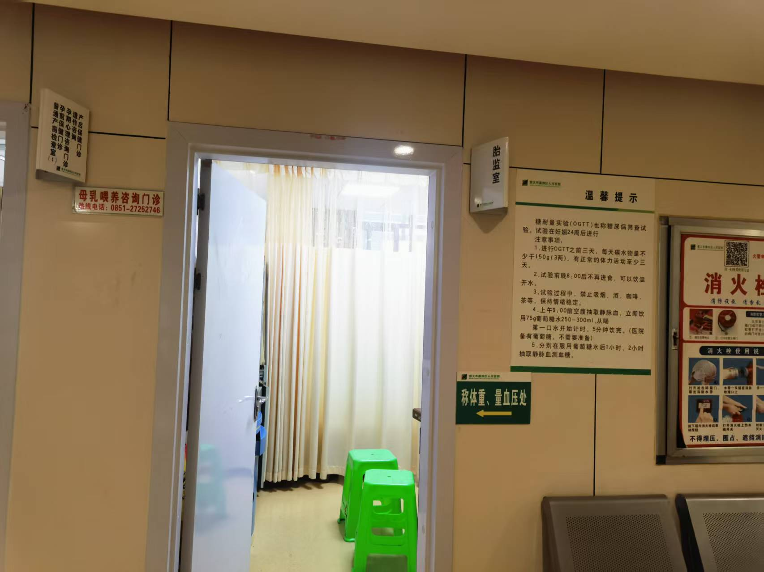
胎心监测地址：
门诊时间：门诊楼八楼产科门诊胎监室；
其他时间：门诊楼九楼产房

Slide 21
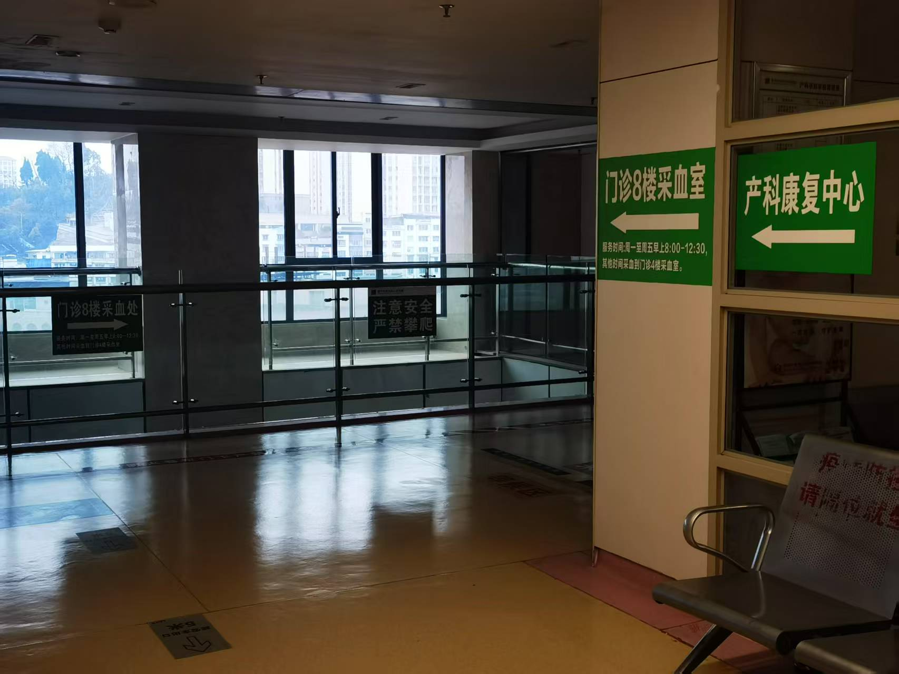
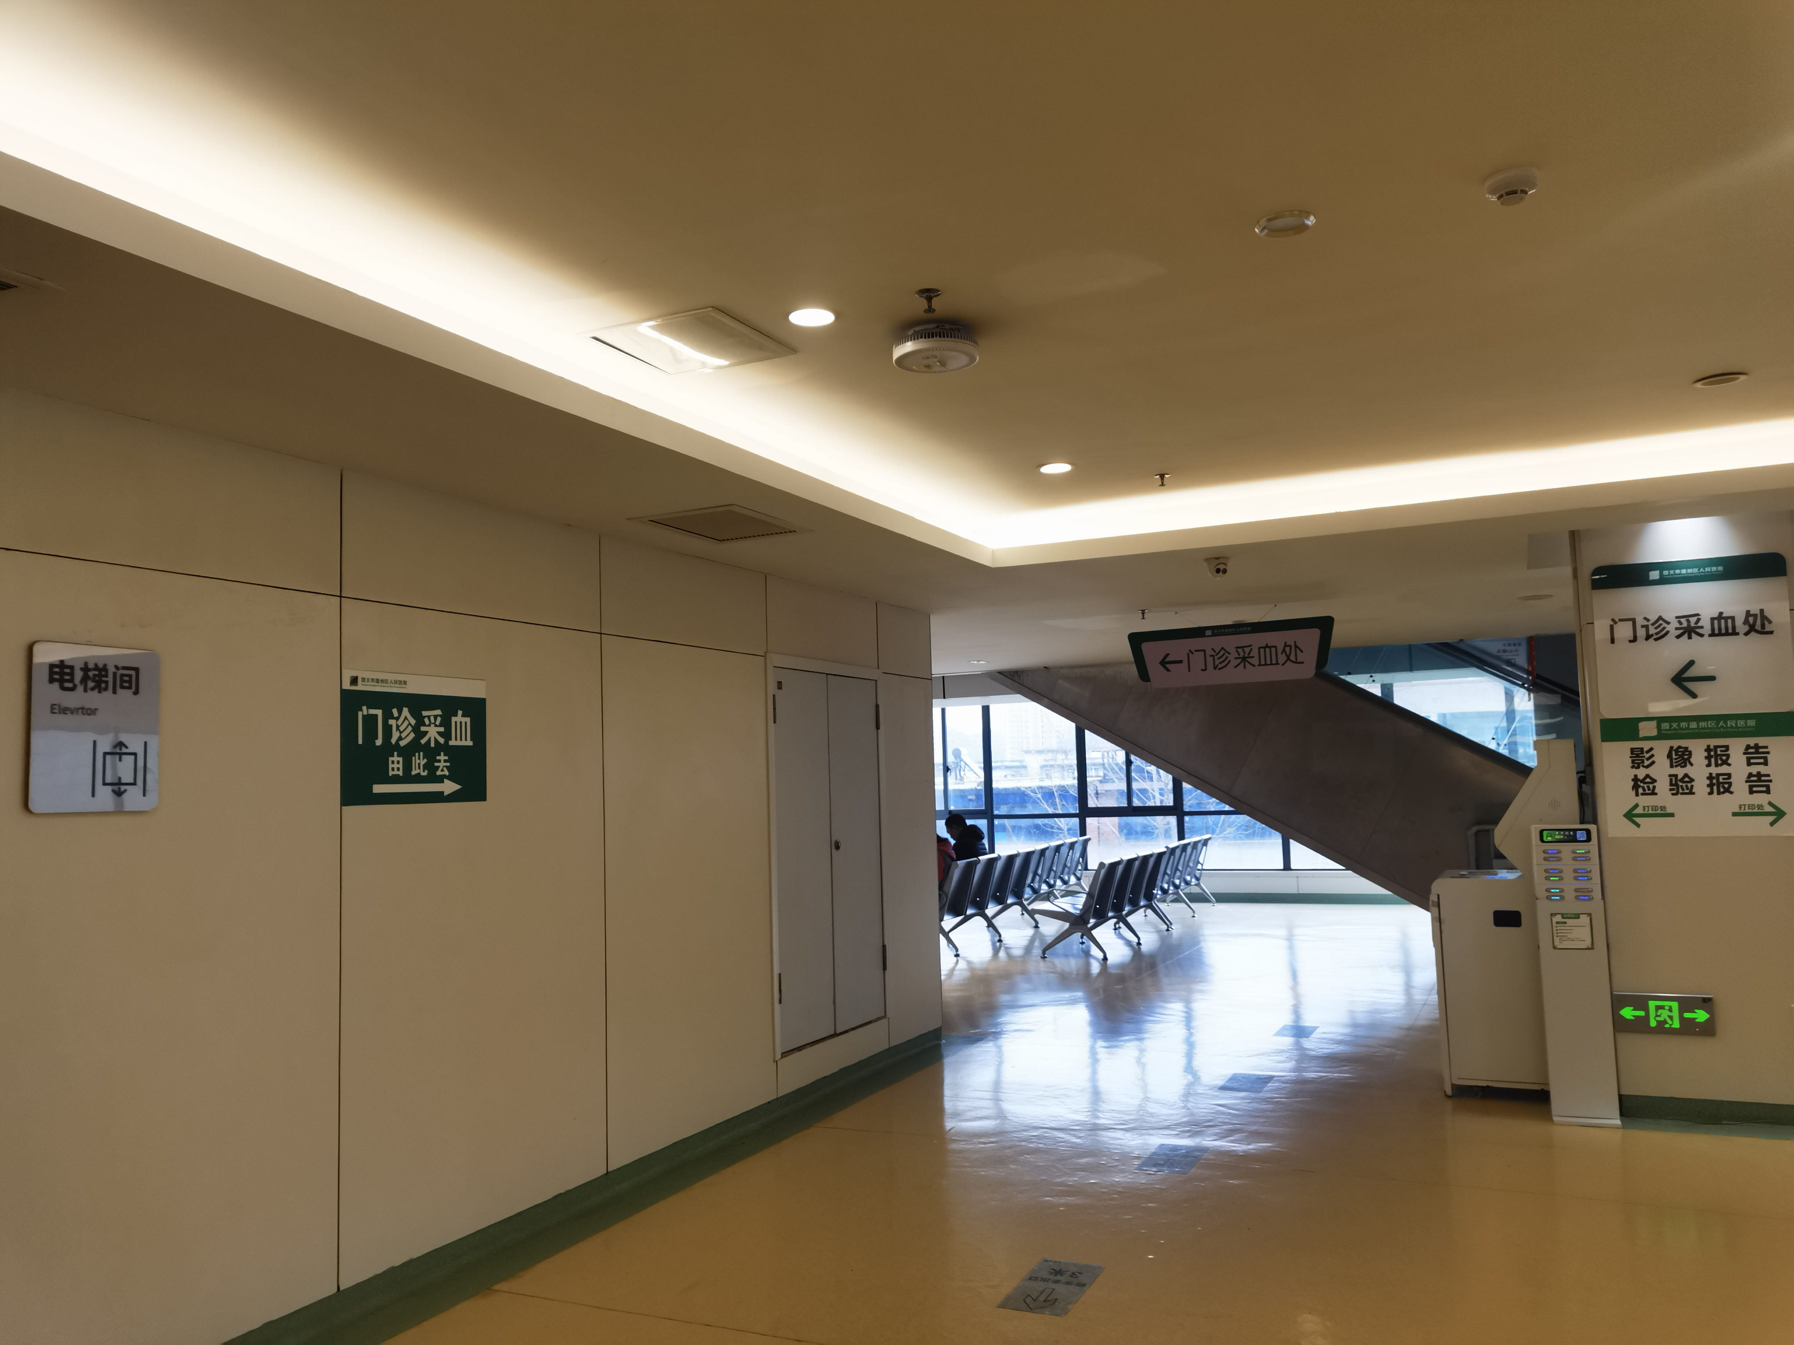
抽血检查
周一至周五上午 门诊楼八楼产科诊室旁采血室
抽血
周一至周五下午
门诊楼四楼采血室
周六、周日全天 （电梯出口旁）

Slide 22
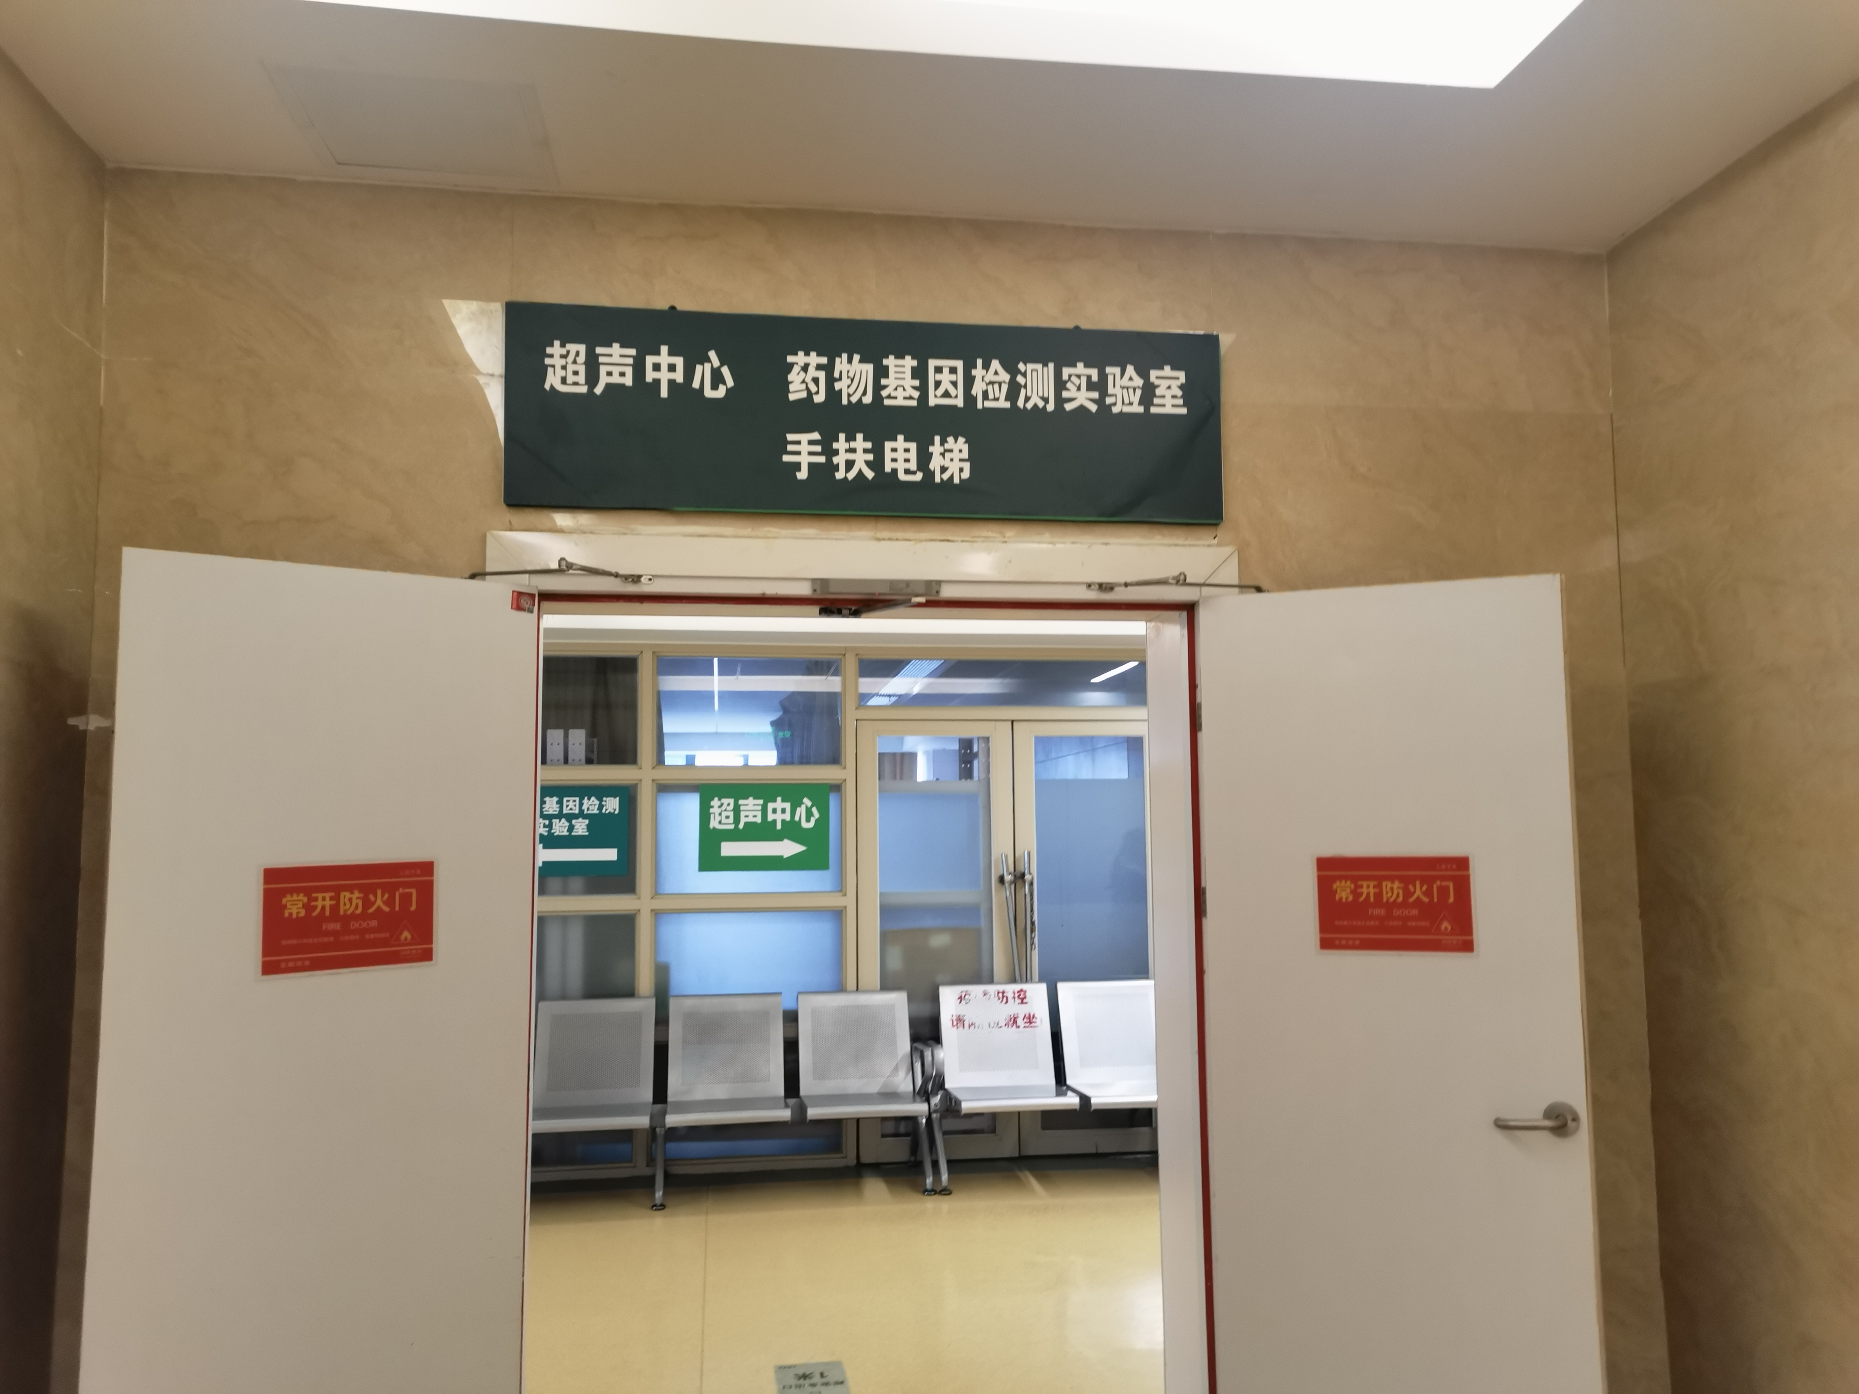
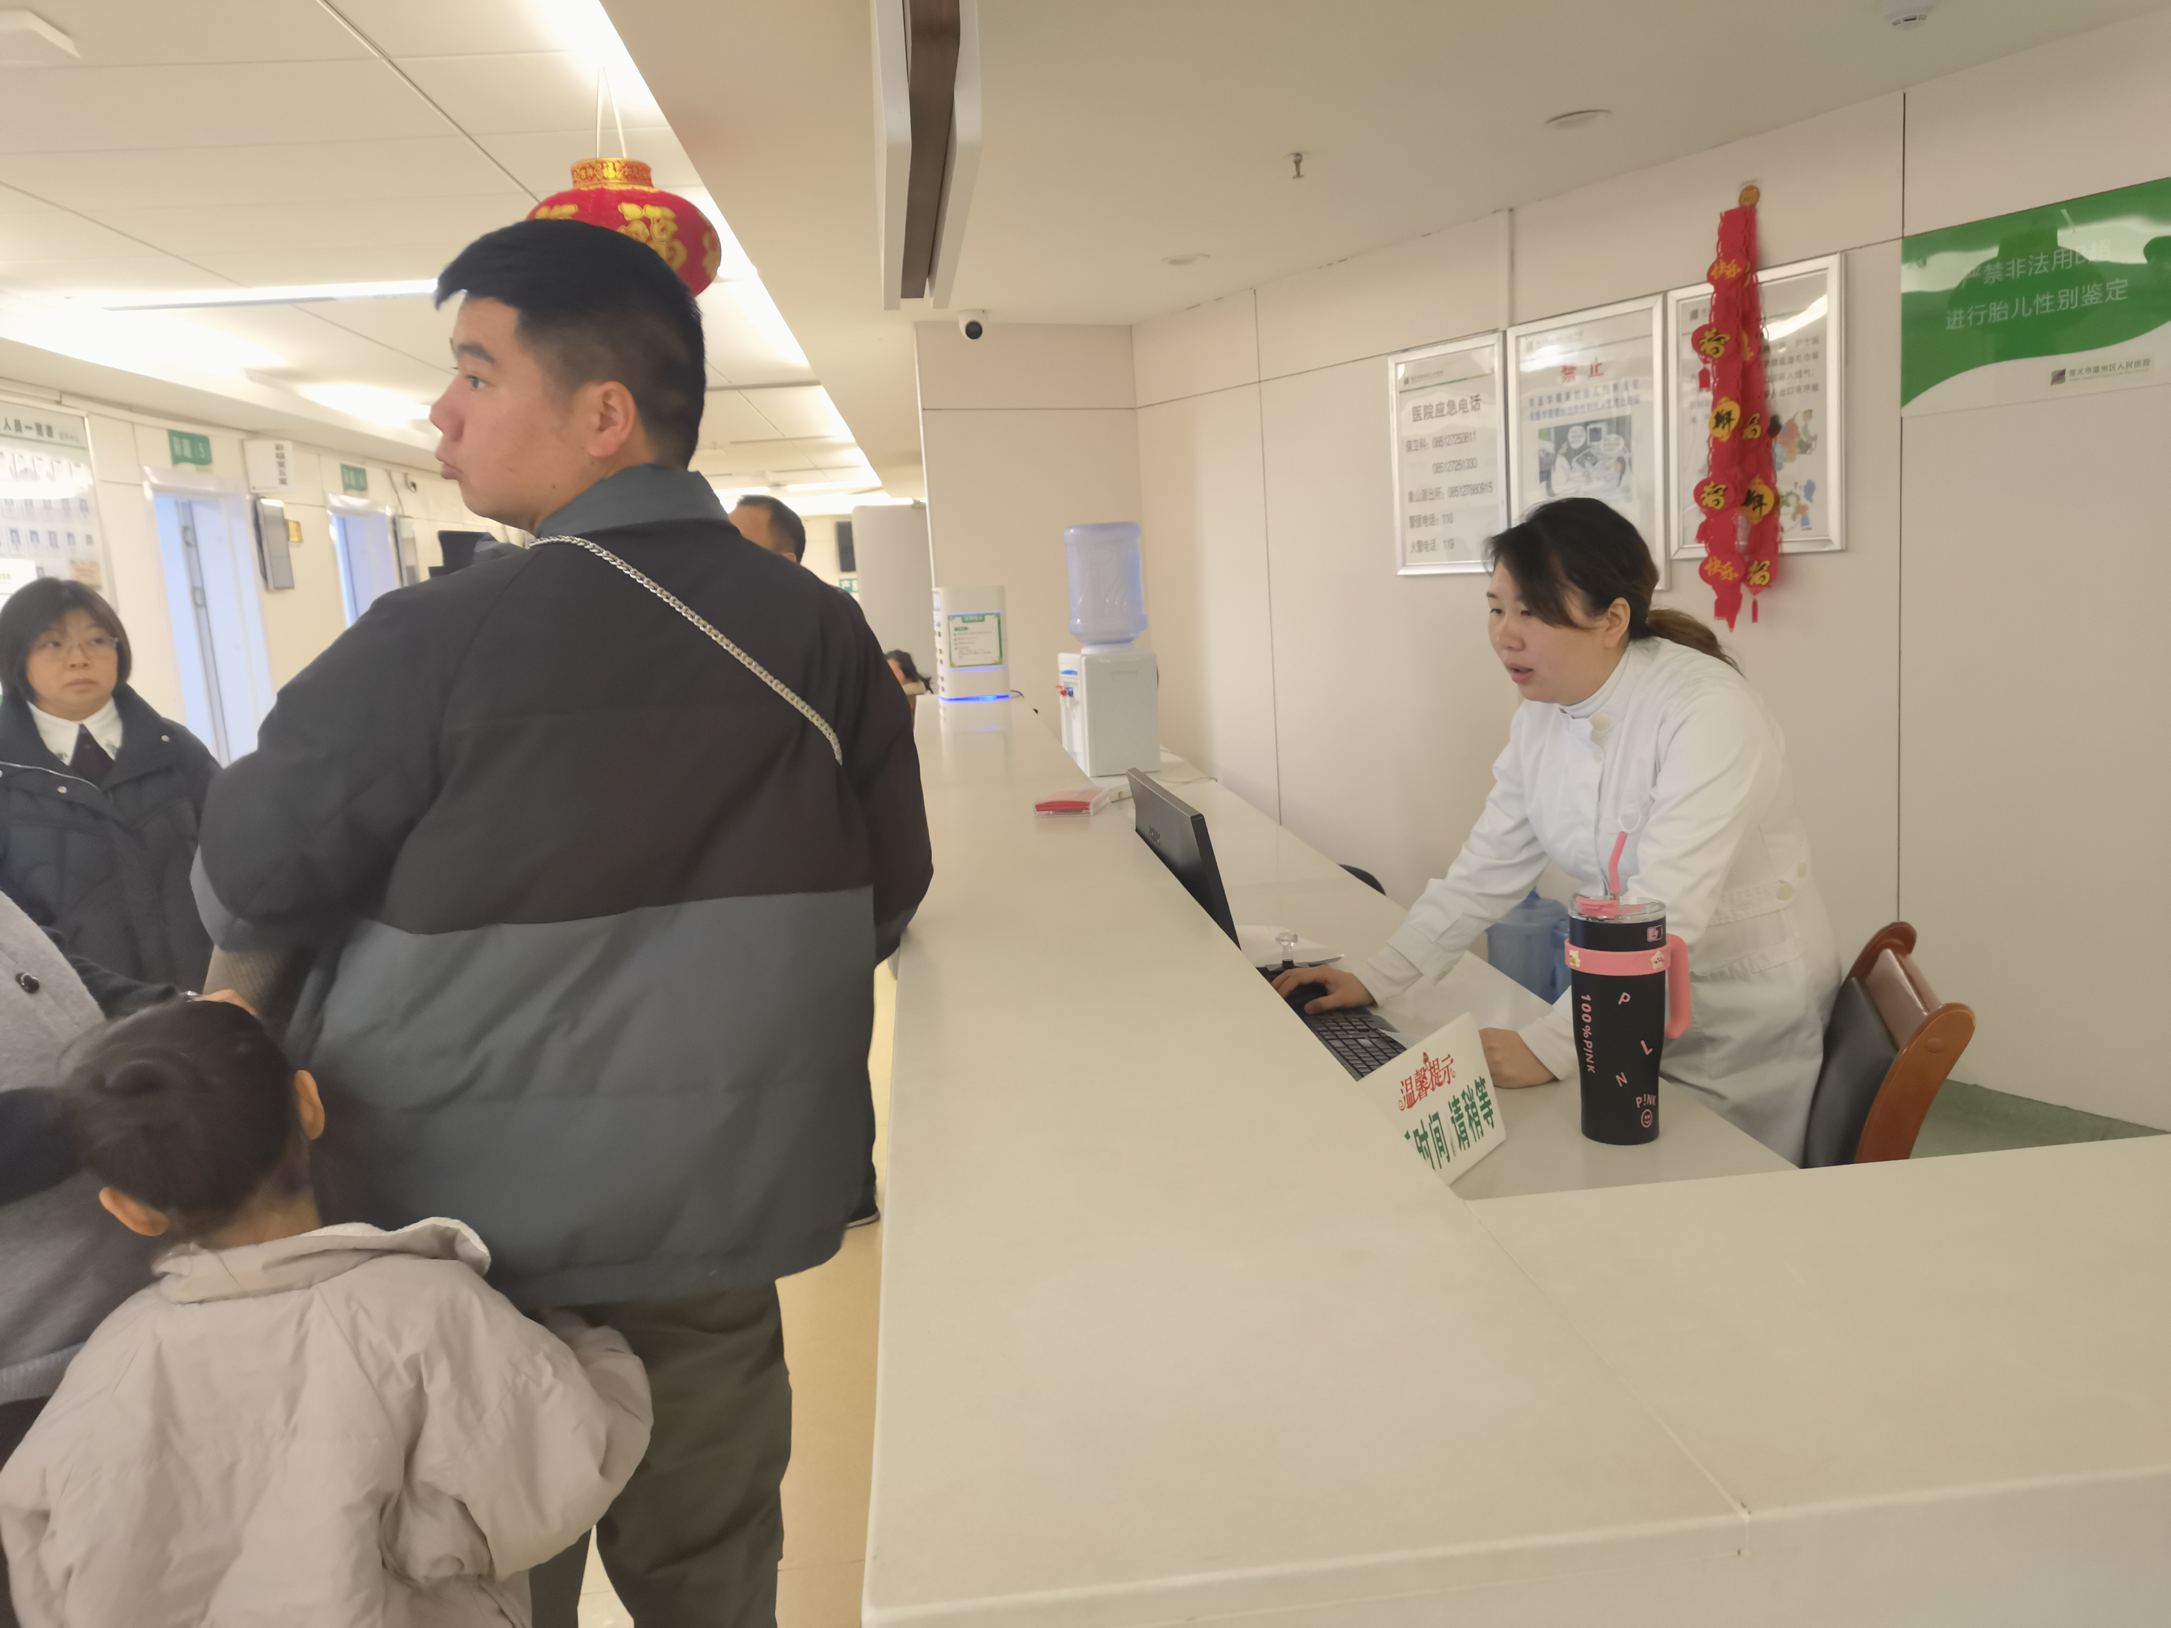
超声检查
门诊六楼超声中心
护士站分诊
检测室检查

Slide 23
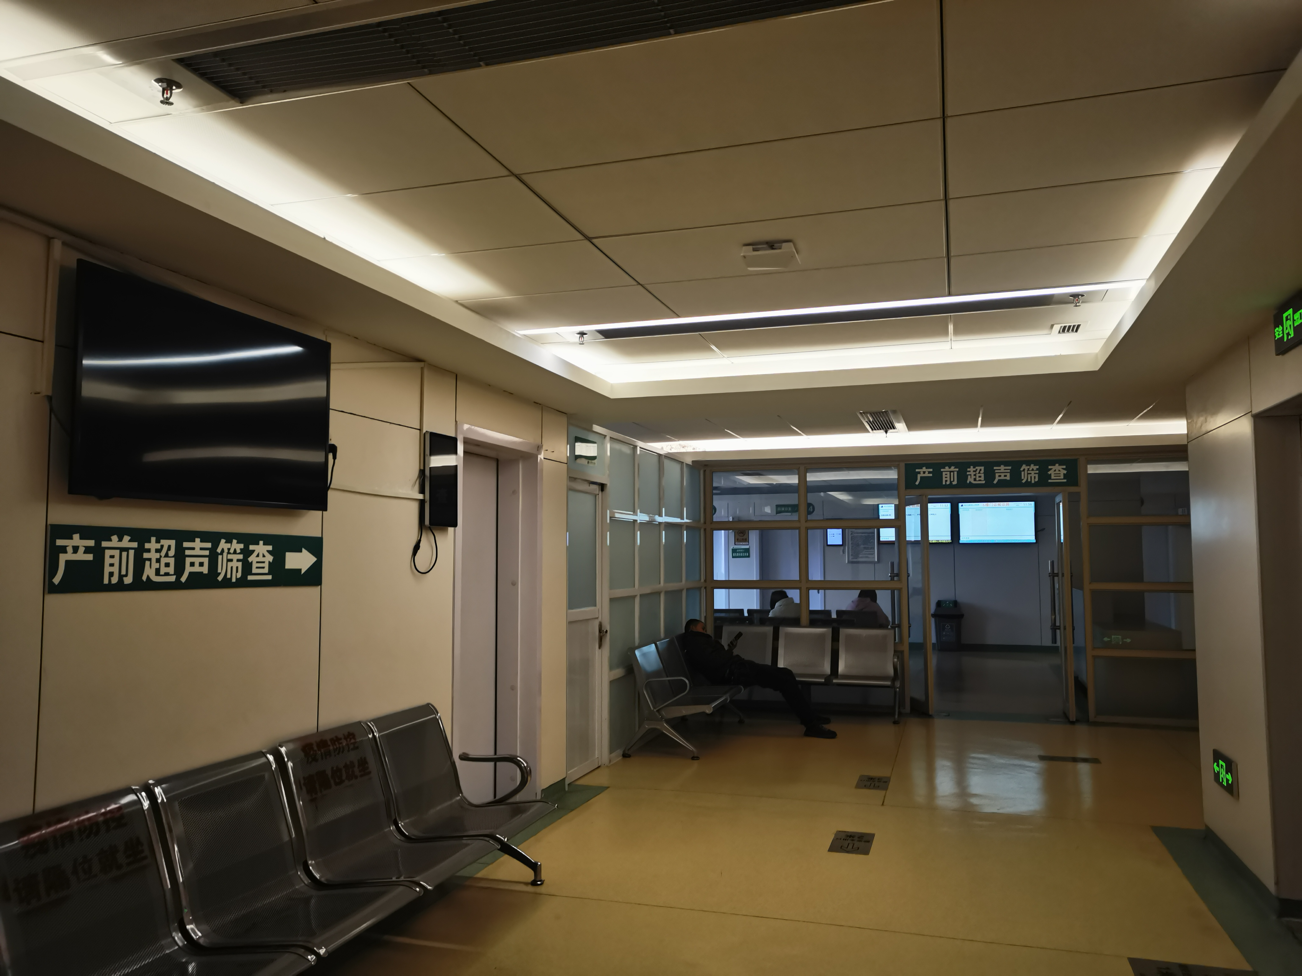
NT、系统彩超检查及小排畸
门诊六楼超声中心
沿着走廊向前走
产前超声筛查室检查

Slide 24
心电图检查、GBS筛查
门诊四楼出电梯后可见连廊
沿着走廊向前走
左侧为检验科行GBS筛查
右侧为心电图室

Slide 25
尿检告知
孕期通过尿常规可以发现一些并发症和合并症，但由于尿道口和阴道口紧挨着，且局部清洗困难，取尿时常常被外阴及阴道分泌物污染，为提高尿检的有效率，请按以下要求取尿:
1.排尿之前，清洗外阴、尿道口及阴道口，擦干。
2.取尿时，持续不断排尿，取中段尿，哪怕弄脏手也不要紧，因为前段尿和后段尿可能会有外阴阴道分泌物污染至尿检不准确，尿道外口及尿道下端有可能还有分泌物，前段尿有冲刷尿道下段和尿道口分泌物的作用，冲刷以后再取尿相对准确，所以要取中断尿。
3.若阴道分泌物多，告知医生，做妇科检查，看有没有阴道炎，若阴道分泌物多，取尿检时可以用卫生纸遮挡阴道口再取尿，也要取中断尿。

Slide 26
每一次的产检对于孕妈妈和宝宝都至关重要，但由于缺乏经验很多孕妈妈在产检过程中都处于“迷茫”状态，其实主要提前掌握孕期产检攻略就可以帮助孕妈妈做到心中有数，从容应对！

Slide 27
播州区人民医院祝您好孕

